Slide 1
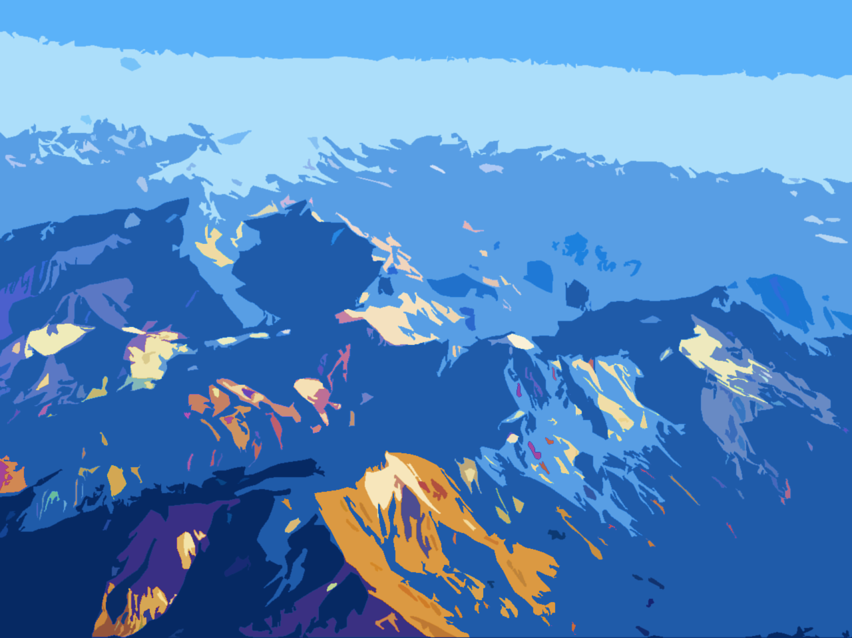
Cordillera de Los Andes
Imagen en wikimedia commons.org

Slide 2
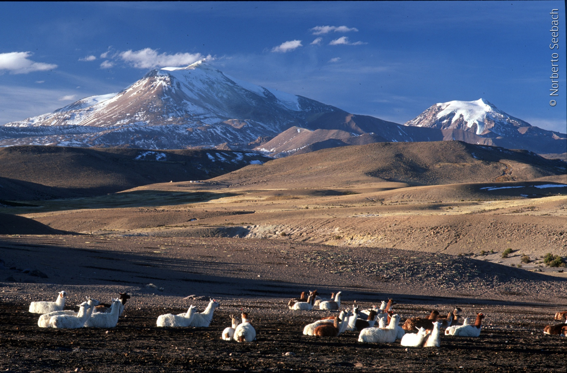
ZONA NORTE GRANDE: VOLCÁN GUALLATIRI
REGIÓN DE ARICA Y PARINACOTA

Slide 3
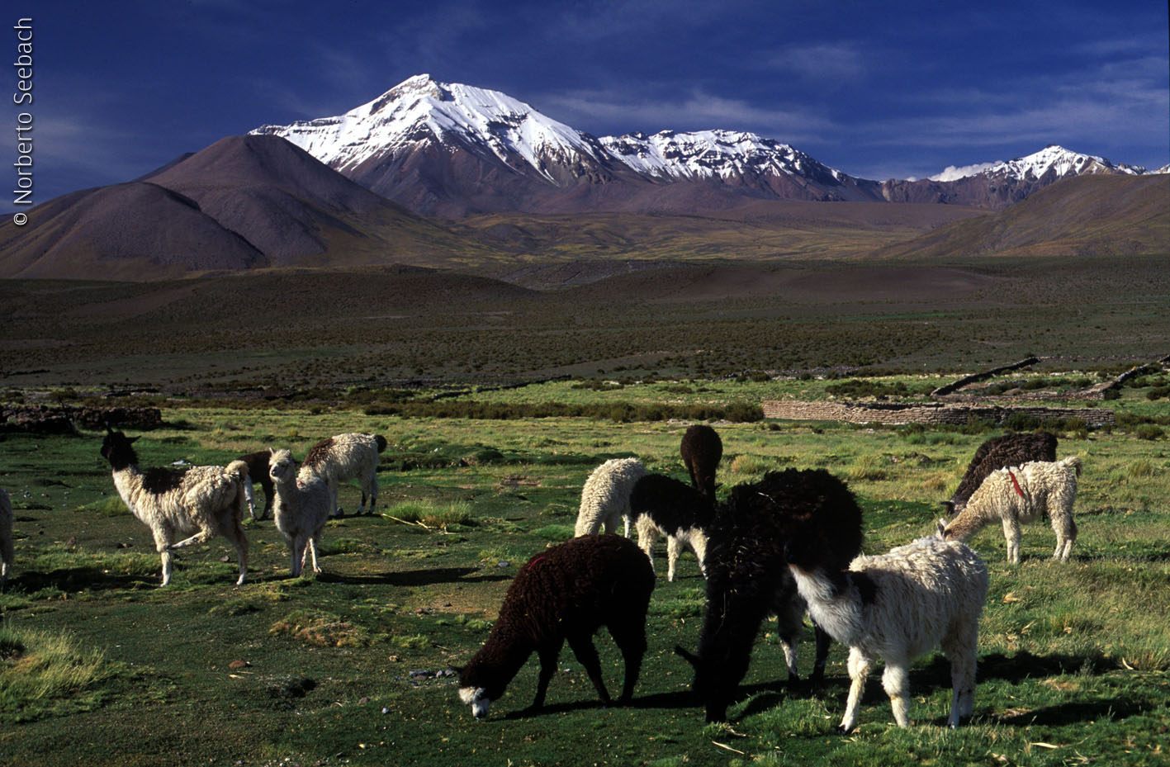
ZONA NORTE GRANDE: VOLCÁN ISLUGA
REGIÓN DE TARAPACÁ

Slide 4
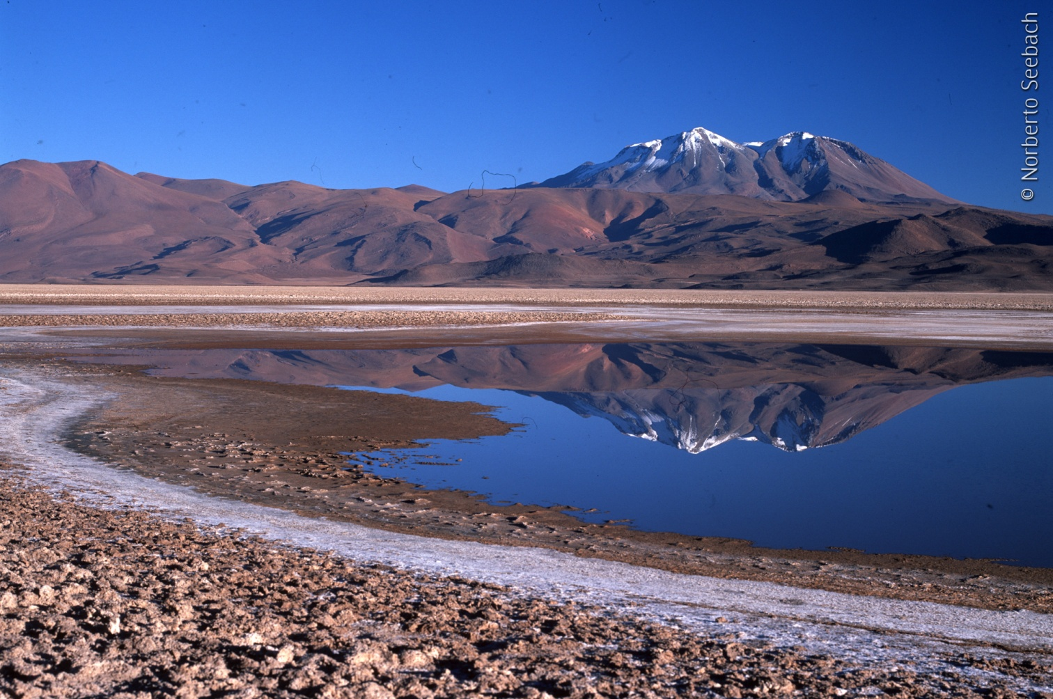
ZONA NORTE GRANDE: VOLCÁN AUNCANQUILCHA
REGIÓN DE ANTOFAGASTA

Slide 5
ZONA NORTE CHICO: NEVADO OJOS DEL SALADO
REGIÓN DE ATACAMA

Slide 6
ZONA NORTE CHICO: CERRO DOÑA ANA
REGIÓN DE COQUIMBO

Slide 7
ZONA SUR: VOLCÁN VILLARRICA
REGIÓN DE LA ARAUCANÍA

Slide 8
ZONA SUR: VOLCÁN OSORNO
REGIÓN DE LOS LAGOS

Slide 9
ZONA AUSTRAL: CERRO FITZ ROY O CHAITÉN
REGIÓN DE AISÉN DEL GENERAL CARLOS IBÁÑEZ DEL CAMPO

Slide 10
ZONA AUSTRAL: MONTE SAN VALENTÍN
REGIÓN DE MAGALLANES Y LA ANTÁRTICA CHILENA

Slide 11
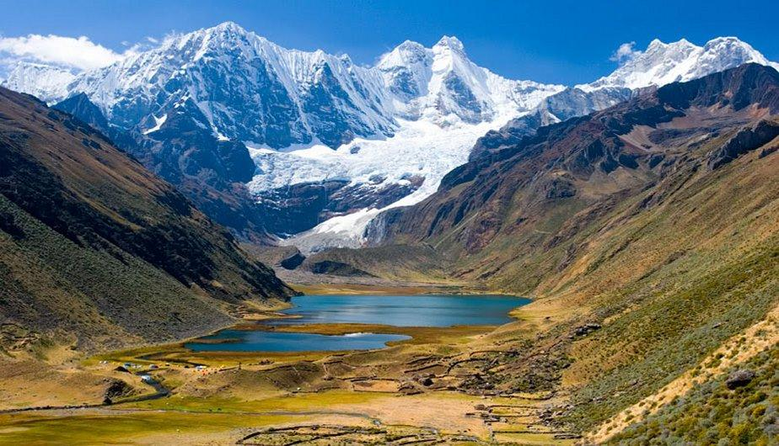

Slide 13
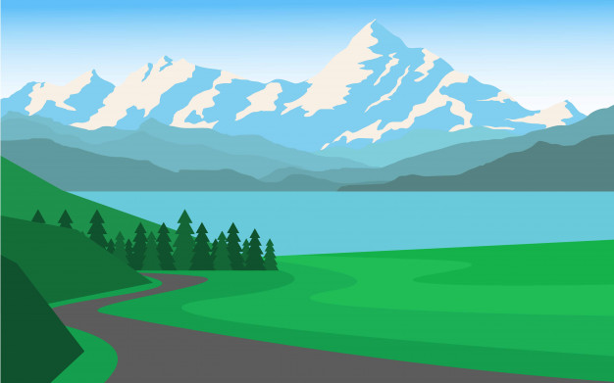

Slide 14
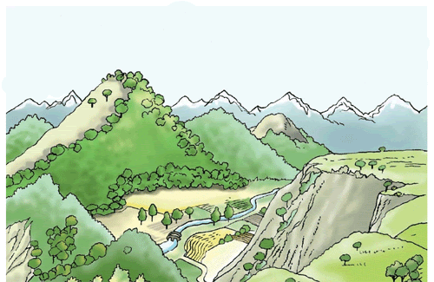

Slide 15
